Slide 1
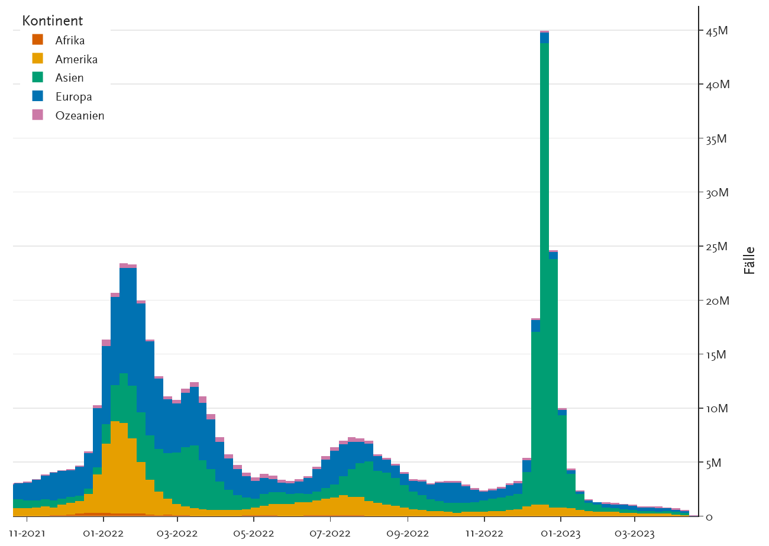
COVID-19 – Internationale Lage
Kontinent | Cases 14d | Change Cases 14d % | Proportion Cases 14d % | Deaths 14d | Change Deaths 14d %
Afrika | 2.476 | -52,87 | 0,24 | 27 | 3,85
Amerika | 261.690 | -45,33 | 25,19 | 2.434 | 73,98
Asien | 379.108 | 0,36 | 36,49 | 1.285 | 4,39
Europa | 372.032 | -40,13 | 35,81 | 2.096 | -45,66
Ozeanien | 23.587 | -76,07 | 2,27 | 61 | -67,72
Global | 1.038.893 | -34,31 |  | 5.903 | -11,92
Weltweit
Zahl der gemeldeten neuen Fälle und Todesfälle rückläufig.
Einweisungen in die Intensivstation rückläufig.
Indien und Südostasien
Nach wie vor signifikanter Anstieg der neu gemeldeten Fälle und Todesfälle.
Anzahl Fälle pro KW und Kontinent, 01.11.2021 – 19.04.2023
Quellen: WHO 20.04.2023; PHI-Auswertungen von WHO-Daten mit Datenstand 19.04.2023.
Notes:
https://www.who.int/publications/m/item/weekly-epidemiological-update-on-covid-19---20-april-2023
Signifikante Anstiege der neu gemeldeten Fälle in Indien, Indonesien, Nepal, Vietnam

Slide 2
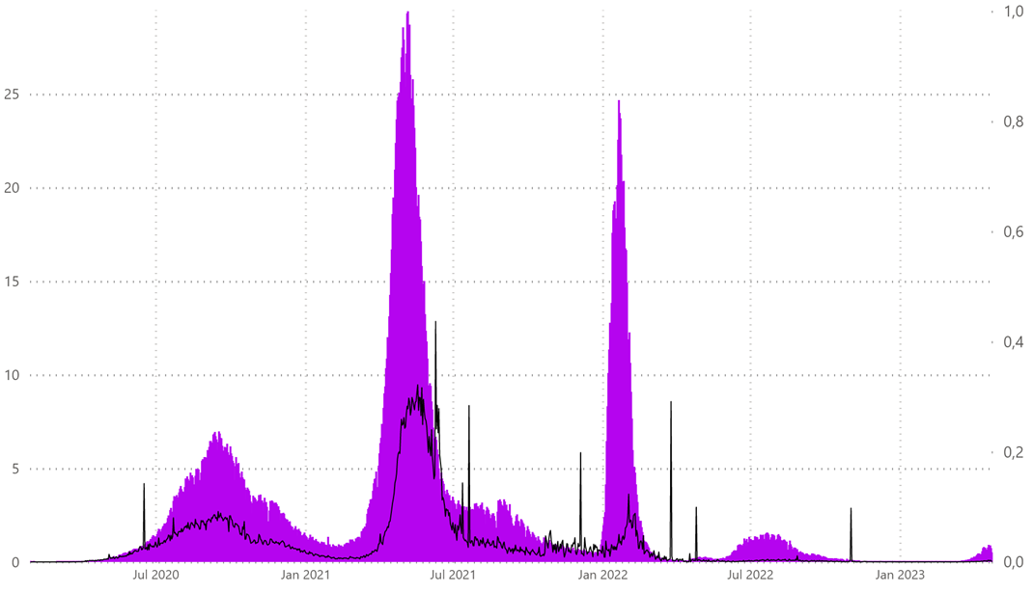
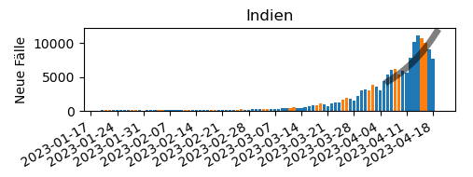
COVID-19 – Indien
Anzahl neuer Fälle pro Woche
Indien gehört zu den Ländern, die in letzter Zeit einen Anstieg der Fälle, Krankenhausaufenthalte und Todesfälle aufgrund von XBB.1.16 zu verzeichnen hatten.
Allerdings sind die aktuellen Zahlen deutlich niedriger als bei früheren Wellen. Dies kann nach Einschätzung der WHO teilweise auf die erhöhte Immunität der Bevölkerung zurückgeführt werden.
Quellen: WHO-SEARO, PHI-Auswertungen von WHO-Daten mit Datenstand 19.04.2023, WHO AEM Meeting 21.04.2023.
Notes:
WHO-SEARO: https://www.who.int/southeastasia/outbreaks-and-emergencies/covid-19/what-is-happening/sear-weekly-situation-reports

Slide 3
COVID-19 – XBB.1.16 Risikobewertung WHO
Bis zum 17. April 2023 wurden 3.648 Sequenzen der Variante Omikron XBB.1.16 aus 33 Ländern gemeldet, die meisten aus Indien (2.314), USA (396), Singapur (250), Australien (143), Kanada (94), Brunei (89), Japan (73) und aus dem Vereinigten Königreich (75).
In KW13 (27.03. - 02.04.2023) lag die globale Prävalenz von XBB.1.16 bei 4,15 % (KW9: 0,52%).
Nach einem anhaltenden Anstieg der Prävalenz von XBB.1.16 und einem Wachstumsvorteil im Vergleich zu XBB.1.5 und weiteren XBB-Sublinien, der aus mehreren Ländern gemeldet wurde, und auf Anraten der TAG-VE auf einer Sitzung am 17.04.2023 wurde XBB.1.16 als VOI ausgewiesen.
Die WHO schätzt das Risiko durch die XBB.1.16-Sublinie als gering ein.
Basierend auf seinen genetischen Merkmalen, einer erhöhten Fähigkeit zur Immunevasion und dem Wachstumsvorteil gegenüber anderen Sublinien kann sich XBB.1.16 weltweit ausbreiten und einen Anstieg der Fallzahlen verursachen.
Aus Berichten aus Indien und anderen Ländern wurden keine frühen Anzeichen für einen Anstieg des Schweregrads der Erkrankungen beobachtet.
Nach Auffassung der WHO deuten die verfügbaren Informationen nicht darauf hin, dass XBB.1.16 im Vergleich zu XBB.1.5 und den anderen derzeit zirkulierenden Omikron-Sublinien ein zusätzliches Risiko für die öffentliche Gesundheit darstellt.
Quelle: https://www.who.int/docs/default-source/coronaviruse/21042023xbb.1.16ra-v2.pdf?sfvrsn=84577350_1
Notes:
Weltweit ist XBB.1.5 nach wie vor vorherrschend, stagniert aber, während die neu benannte VOI XBB.1.16 einen Wachstumsvorteil und eine steigende Prävalenz in allen WHO-Regionen aufweist.
In Indien und Indonesien ist ein leichter Anstieg der Bettenbelegungszahlen zu verzeichnen. Das Niveau ist jedoch viel niedriger als bei anderen Varianten in früheren Wellen.

